Slide 1
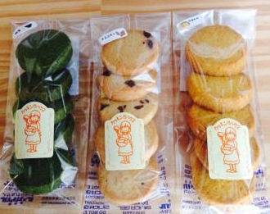
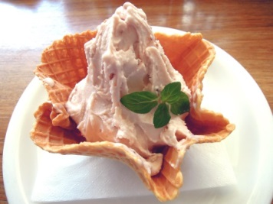
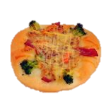
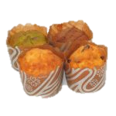
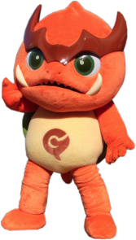
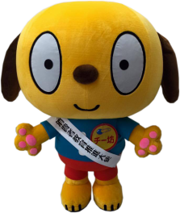
地域活性化包括連携協定 締結
調布市
調布市と株式会社セブン－イレブン・ジャパン及び株式会社イトーヨーカ堂は
地域活性化包括連携協定を結びます。
調布地域のより一層の活性化とサービスの向上を目的に相互に連携・協働してまいります。
連携スタート記念イベント
連携スタート記念イベント
4月21日(土)22日(日)午前9時～午後8時 イトーヨーカドー国領店1階催事場
福祉作業所の手作り品販売
福祉作業所の手作り品販売
調布市内の福祉事業所が、それぞれ自慢の商品を持ち寄ります。
売り上げは事業所で働く障害者の工賃(給料)となり、
「やりがい」につながります。
市内7事業所が出店し，丁寧に作り上げたパン・焼き菓子や
クラフト製品など，多彩な商品を揃え，お待ちしております。
【販売物(一部）】
・カフェフード…パン，焼き菓子，ジェラートなど
・クラフト品…陶芸・組紐，アクリルたわし，
文房具，花カゴ など
調布市観光・イベント情報PR
調布市観光・イベント情報PR
【21日(土)】
【22日(日)】
●調布市内の観光・イベントなどＰＲ
●キャラクターグリーティング
21日(土)ガチョラ（映画のまち調布応援キャラクター）
22日(日)チー坊（調布市消費啓発用キャラクター）
各日3回（11時～，13時～，15時～）登場します。
●缶バッジ制作ワークショップ
オリジナル缶バッジを作ろう！(数量限定)
©YUKI ISHII
映画のまち調布
応援キャラクター
調布市消費啓発用
キャラクター
チー坊
【問合せ先】
●包括連携協定に関すること・・・・・・・・・042-481-7368（調布市政策企画課）
●福祉事業所の手作り品販売に関すること・・・042-481-7094（ 〃 障害福祉課）
●調布市観光・イベント情報ＰＲについて・・・042-481-7180（ 〃 産業振興課）

